Slide 1
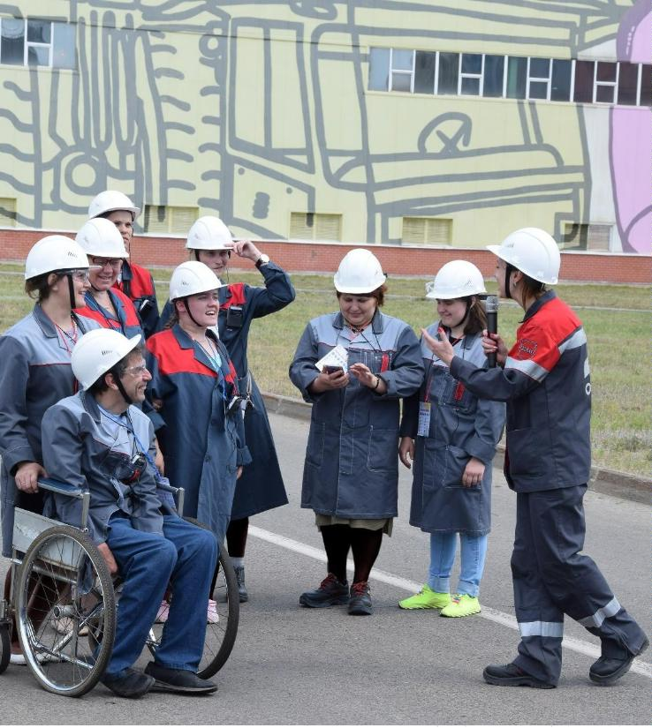
ОМК
1
Экскурсии для людей
с инвалидностью
Проект адаптированных экскурсий был запушен в 2019 году на Выксунском заводе ОМК.
В 2020 и 2021 году экскурсии не проводились в связи с пандемией.
За три годы работы проекта завод в Выксе посетили более 300 людей с инвалидностью.
Для людей, передвигающихся на колясках:
  Мир горячих колес - экскурсия на производство ж/д колес,
  Искусство быть металлургом - экскурсия с посещением индустриального стрит-арт парка
Для незрячих и слабовидящих с тифлокомментированием
  Рождение труб большого диаметра (частично) - экскурсия на производство широкого листа для труб большого диаметра (МКС-5000)
  Искусство быть металлургом - экскурсия с посещением индустриального стрит-арт парка
Для глухих и слабослышащих с комментированием на русском жестовом языке
  Рождение труб большого диаметра (частично) - экскурсия на производство широкого листа для труб большого диаметра (МКС-5000)
  Искусство быть металлургом - экскурсия с посещением индустриального стрит-арт парка

Slide 2
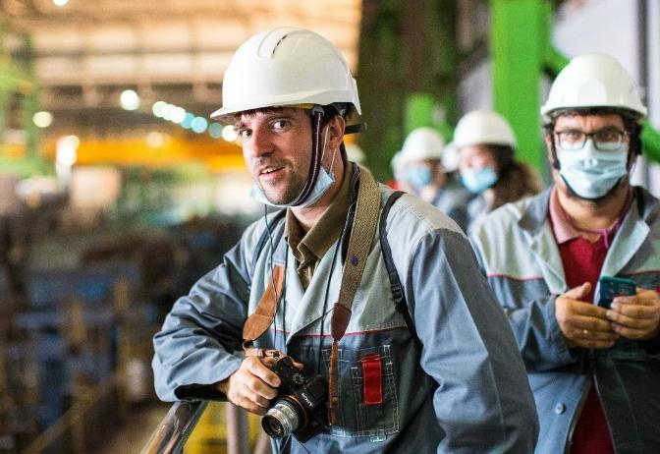
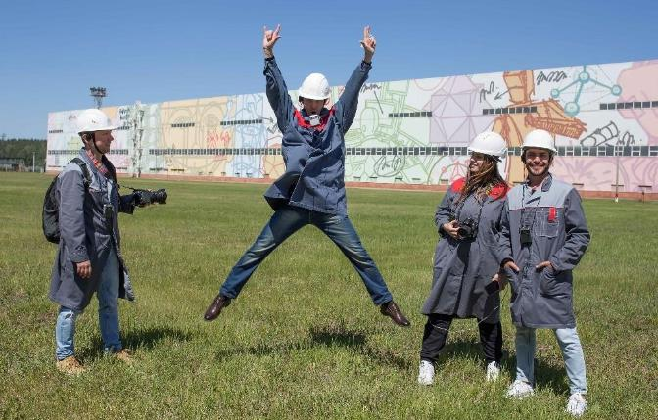
2
Туристы с инвалидностью – о заводе
«Все круто! Все огонь!»
«Предоставьте возможность посетить завод для фотосъемки
отдельно. Увлекаюсь фотографией. А у вас – просто
феерично!»
«Приезжайте в Выксу в компании друзей!»
«Вот она – современная металлургия! До этого дня у меня было
совсем другое представление о работе на металлургическом
заводе. Вы перевернули мое сознание. Удачи!»
«Очень круто! Видеть живое производство такого масштаба. Тут
видно, как сотня тонн расплавленного металла выливается из
дуговой печи. Впечатляет не меньше старта ракеты!»
«Впечатлила мощность всего!!!»
«С центром «Камерата*» снова мы в пути,
Чтобы по заводу всей гурьбой пройти!
Посмотрели граффити, колеса и музей»!
* Нижегородский областной Центр реабилитации инвалидов по зрению

